Slide 1
24.2. Runon kieli

Slide 2
Minkä metaforaksi voidaan meri ja pursi tulkita?
Iltalaulu merellä (Finnish)
Olen seurannut tähteä monta, monta,
olen pyrkinyt moneen satamaan,
olen kokenut kaipuuta pohjatonta,
olen kokenut onnen – unessa vaan,
olen kyntänyt kuohuista, kylmää merta,
olen harhannut usvaista ulappaa -
ah, kaikki tähdet pettävät kerta
ja kaikki ulapat upottaa!
Minä katselen aallon tummaa phjaa
ja hyrskyä harjalla aallokon -
vain meri ja myrsky mun purttani ohjaa
ja kaikki tähdet sokeat on.
Ylt' ympäri rauhaton ulappa pauhaa
ja lepoa vailla mun rintani lyö.
Oi tähti, tähti, ken tiedät rauhaa,
sua eikö jo ylleni sytytä yö?

Slide 3
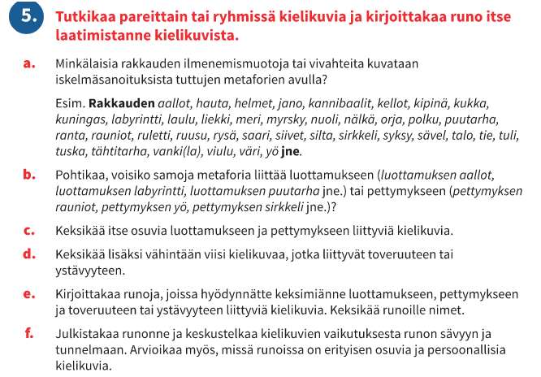

Slide 4
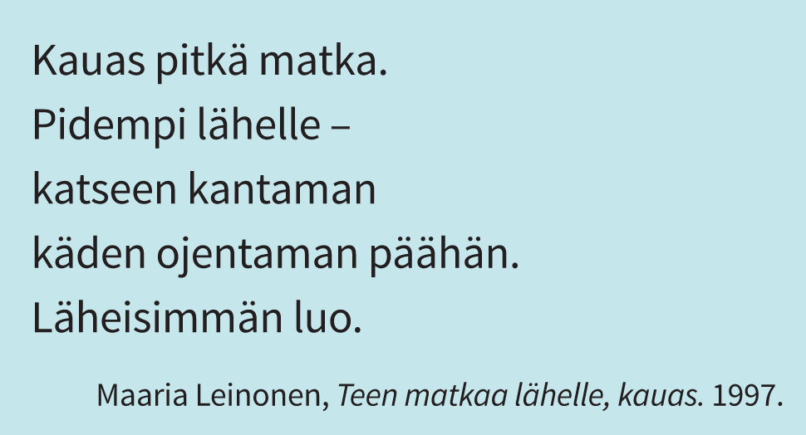
Rinnastus: välimatkan rinnastaminen henkiseen etäisyyteen.

Slide 5
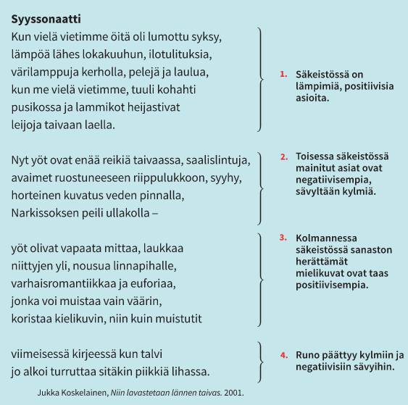
Motiivi= toistuva asia.
Viereisessä Koskelaisen runossa yö. Yö tarkoittaa runossa ihmissuhteen vaiheita. Ihmissuhteeseen rinnastetaan sekä positiivisia että negatiivisia asioita.

Slide 6
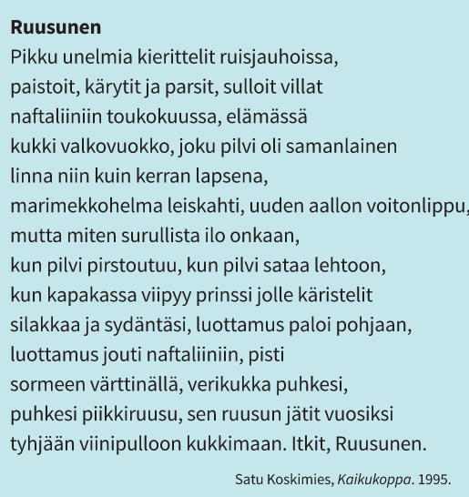
Intertekstuaalisuus ja alluusiot. Esimerkiksi oheinen runo on alluusio tuttuun asiaan: Prinsessa Ruusunen -satuun.

Slide 7
Tehtävät 1 ja 2 s. 66

Slide 8
SYMBOLI: merkki, tuntomerkki, tunnus, vertauskuva.
Tavallisia symboleja ovat esimerkiksi sydän = rakkaus, musta = kuolema, syksy = kuolema, kevät = elämä. Talo voi olla symboli monelle asialle. Erilaiset värit ovat symboleja.
ALLEGORIA: Vertauskuvallinen kokonaisuus, joka voidaan tulkita joko symbolisesti tai kirjaimellisesti. Allegoria ei avaudu ilman taustatietoa.

Slide 9
Tehtävät 1 ja 2 s. 69

